Slide 1
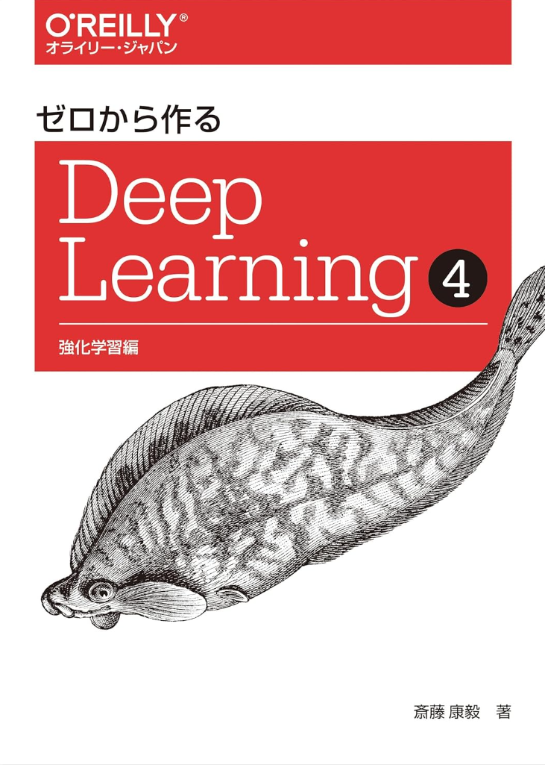
ゼロから作る Deep Learning 4 機械学習編
第4章 動的計画法
2023/11/23

Slide 2
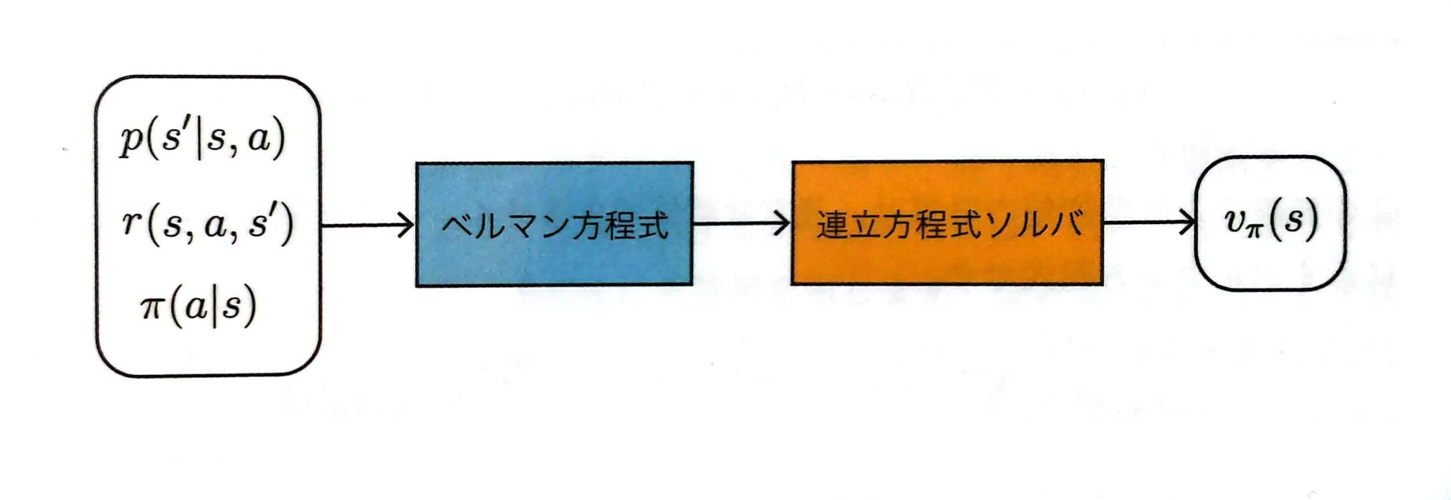
強化学習のゴール
・方策評価(Policy Evaluation):価値関数を求める
・方策制御(Policy Control):方策を最適方策へ調整する
価値関数の求め方
3章
手計算で解ける難易度でないことがある
⇒動的計画法で解く

Slide 3
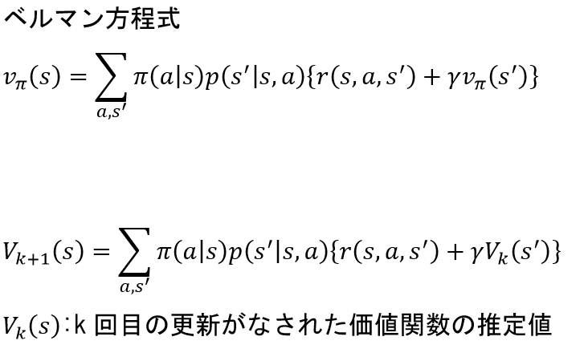
動的計画法
推定値を使って
推定値を改善するプロセス
ブートストラッピング
更新式として考える
この更新式を使ってDPを回し、更新していくアルゴリズムを反復方策評価という

Slide 4
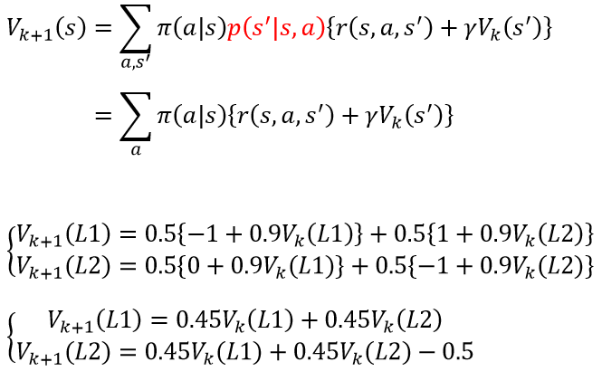
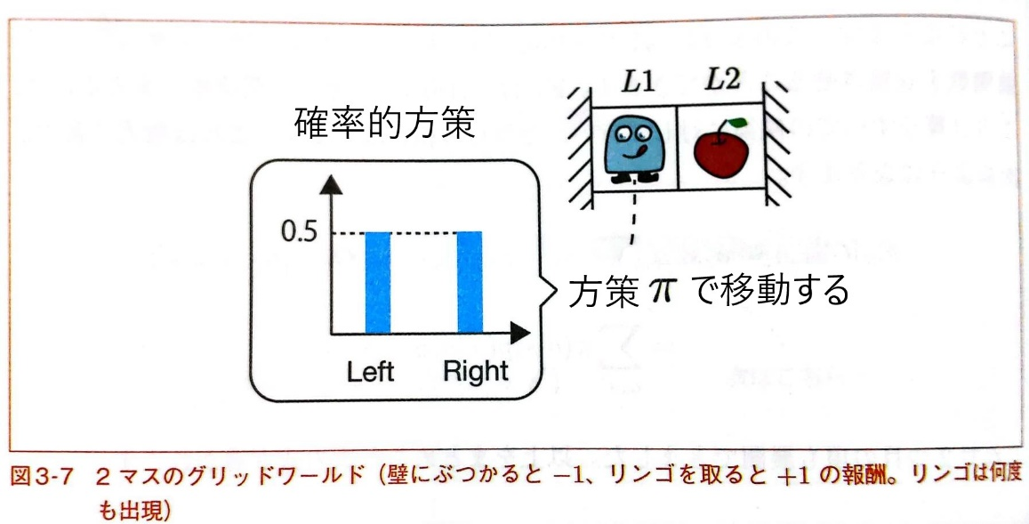
動的計画法on2マスグリッドワールド
移動は決定論的に行える

Slide 5
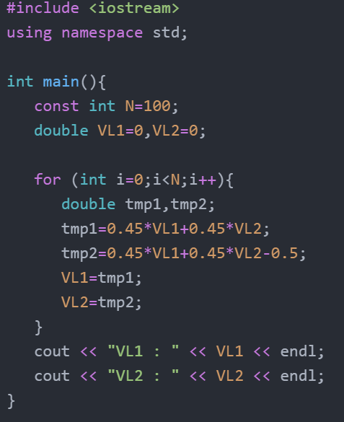


動的計画法on2マスグリッドワールド
実装した。(右)
理論値 実測結果
おおよそ合っていそう。

Slide 6
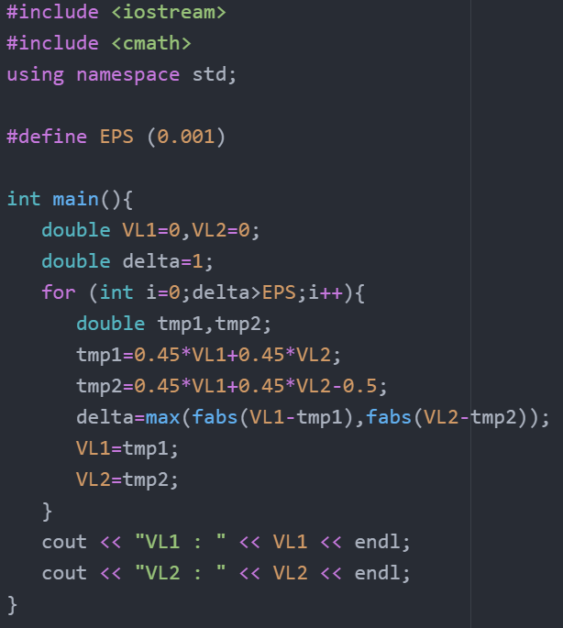

動的計画法on2マスグリッドワールド
反復回数をN=100の固定で回していた。
⇒固定回数ではなく、
更新が小さくなったらやめたい
実装した。(右)
理論値 実測結果
おおよそ合っていそう。(2回目)

Slide 7
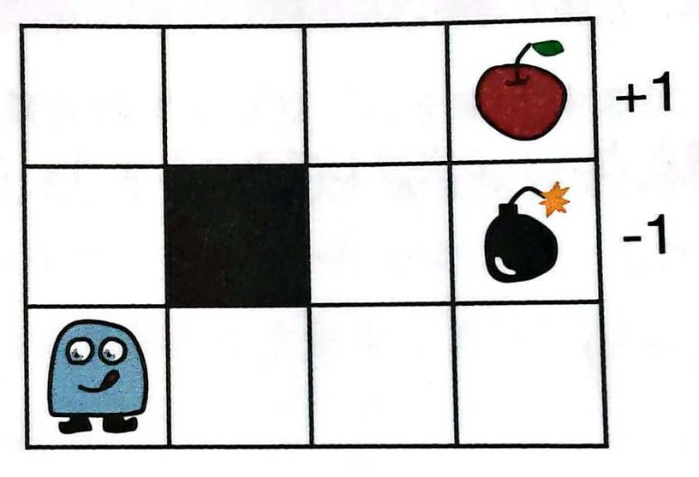
大きなグリッドワールド
小さなグリッドワールドで状態価値関数を解くことができたので、大きな世界でも解いてみる
問題設定
・エージェントは基本上下左右に進める
・黒塗りのマス目は壁であり、侵入できない
・グリッドの外側も壁であり、侵入できない
・壁にぶつかったときの報酬は0
・リンゴは報酬1、爆弾は報酬-1
・状態遷移(行動)は決定的
・エピソードタスク(リンゴを取ったら終わり)

Slide 8

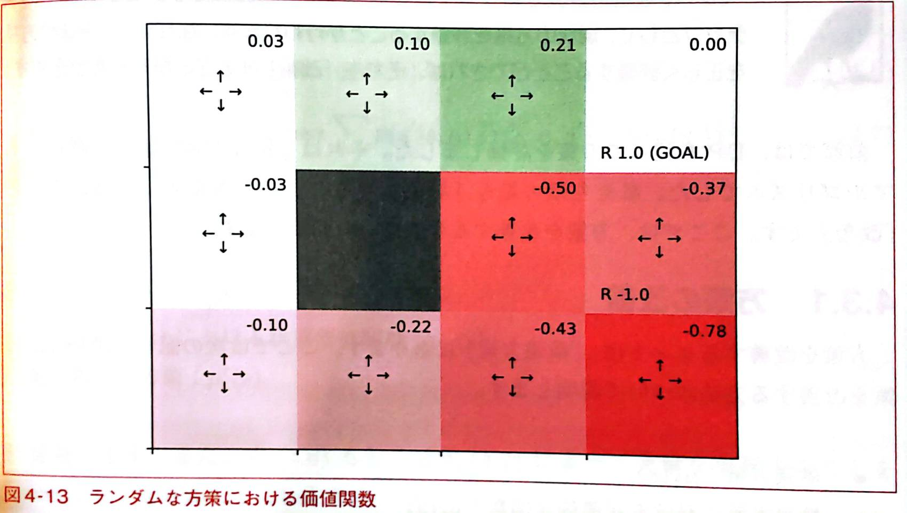
大きなグリッドワールド
プログラムを書いて実行した。
実行結果(上下反転)
おおよそ一致した。
閾値を0.001に設定したため、
多少のずれはあるが、閾値を
小さくすることで対応可能だと
思われる。

Slide 9
強化学習のゴール
・方策評価(Policy Evaluation):価値関数を求める
・方策制御(Policy Control):方策を最適方策へ調整する
今度はこっち
方策評価と方策制御を交互に行うことで最適方策へ近づける

Slide 10

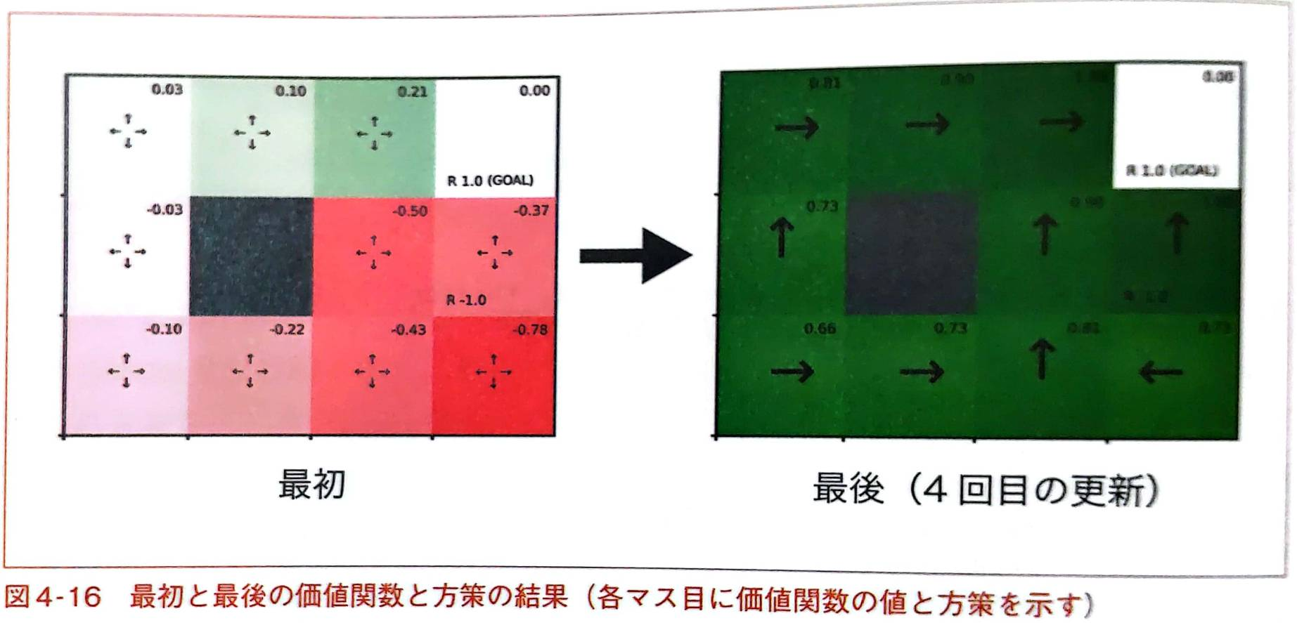
大きなグリッドワールド
プログラムを書いて実行した。
実行結果(上下反転)
おおよそ一致した。

Slide 11
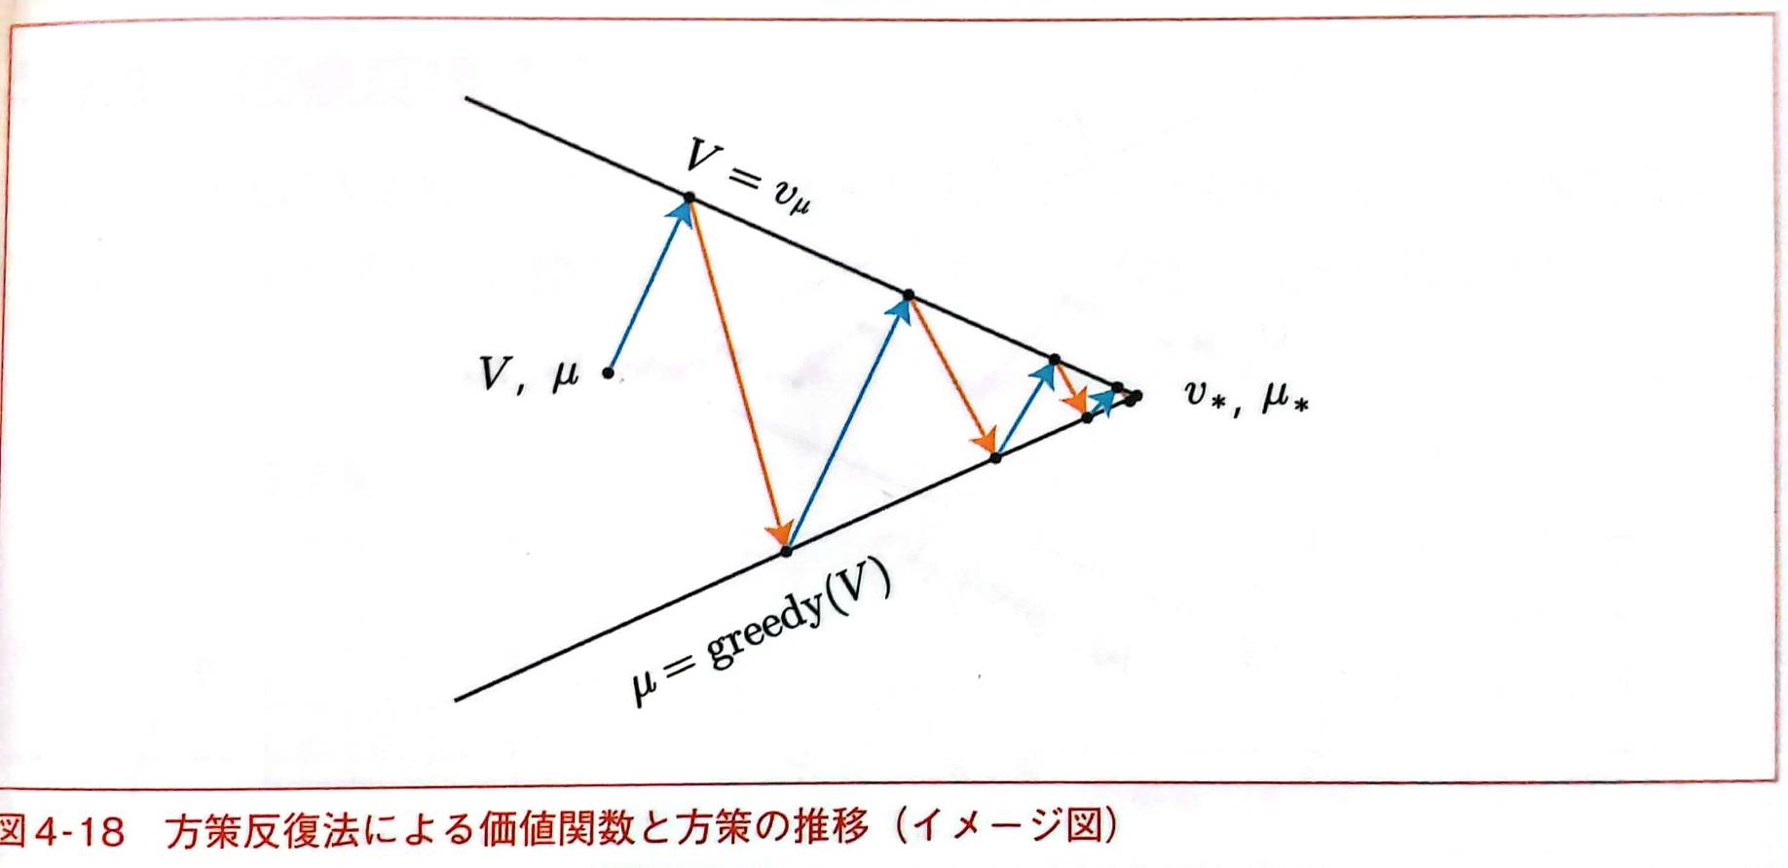
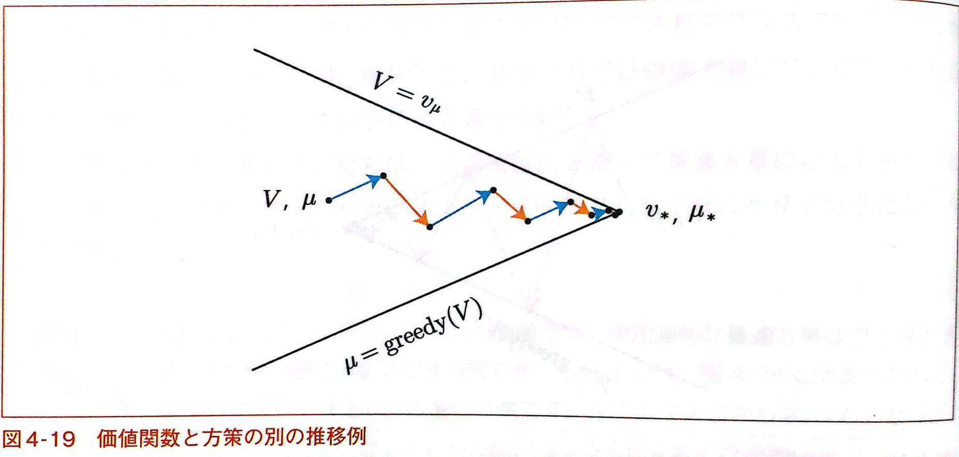
価値反復法
評価・方策改善をそれぞれしきってから行動を変更する
評価・方策改善をそれぞれしきらずに行動を変更する
目的は真の評価関数に近づくため
評価・方策を改善し切る必要はない
こっちの方が無駄がない

Slide 12
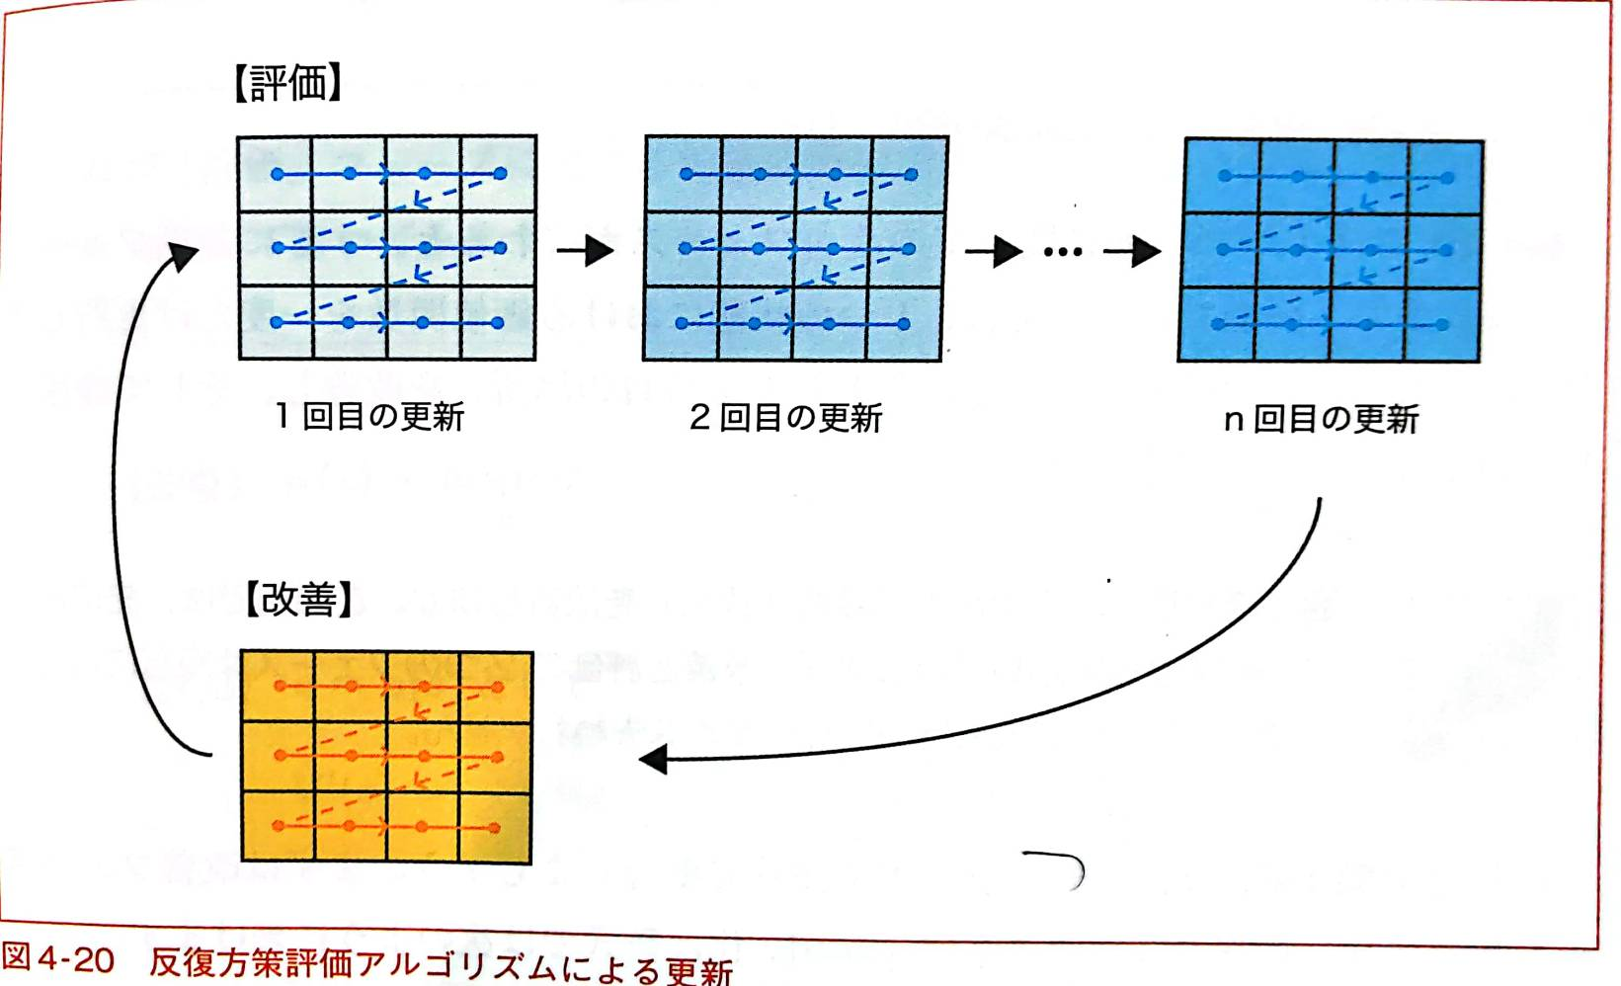
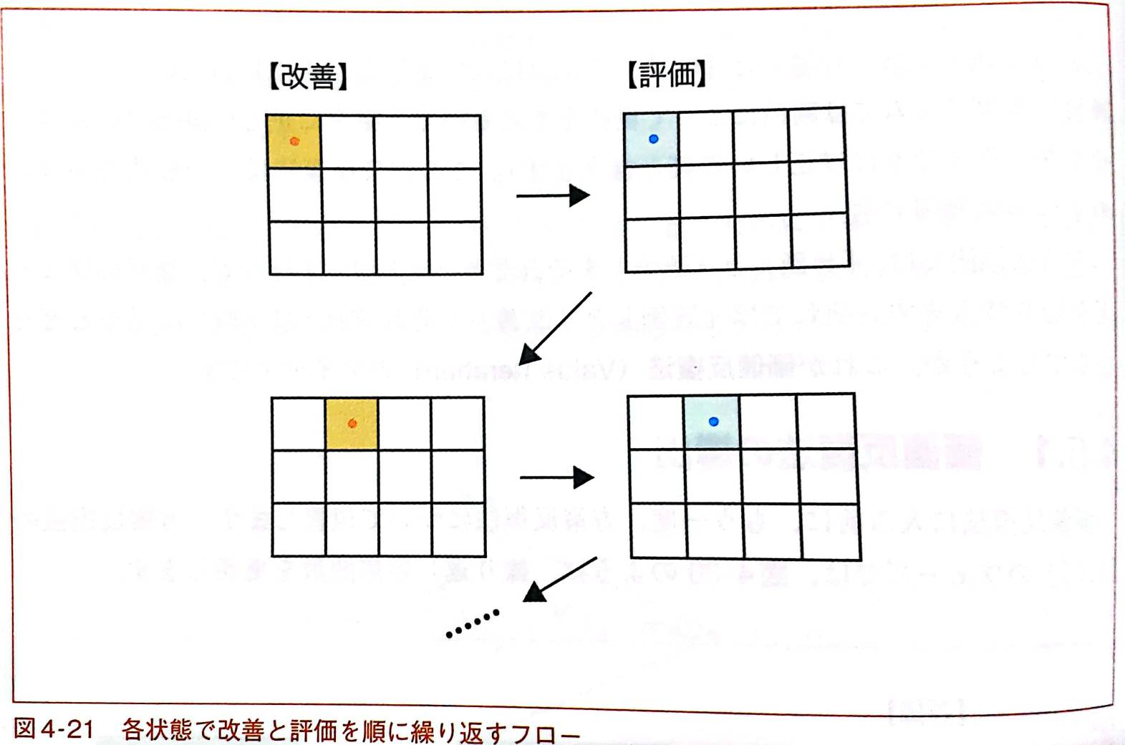
価値反復法
評価・方策改善をそれぞれしきってから行動を変更する
評価・方策改善をそれぞれしきらずに行動を変更する
具体化すると、こういう流れになる

Slide 13
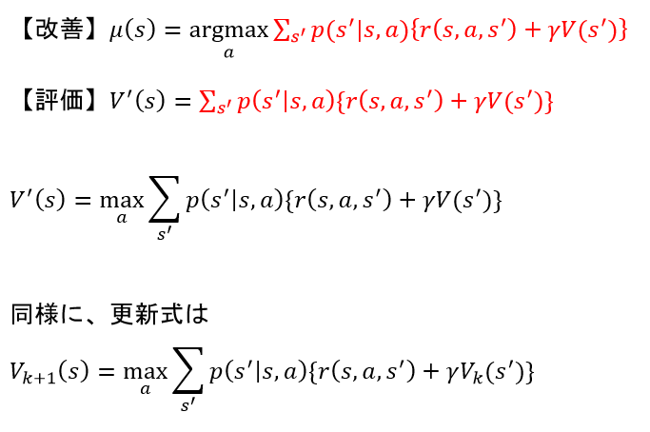
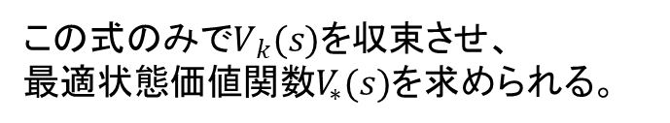
価値反復法
赤字が同じ
同じ部分をまとめた結果
この式のみで$V_{k}(s)を$収束させ、
$最適状態価値関数V_{∗}(s)$を求められる。

Slide 14
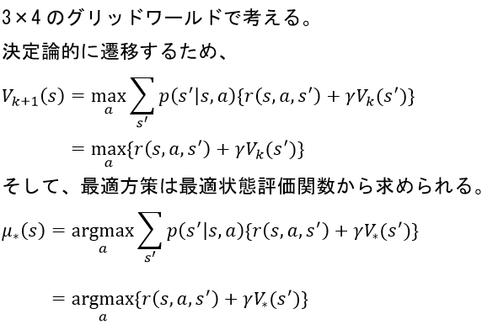
価値反復法

Slide 15
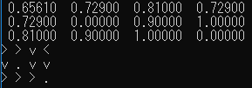
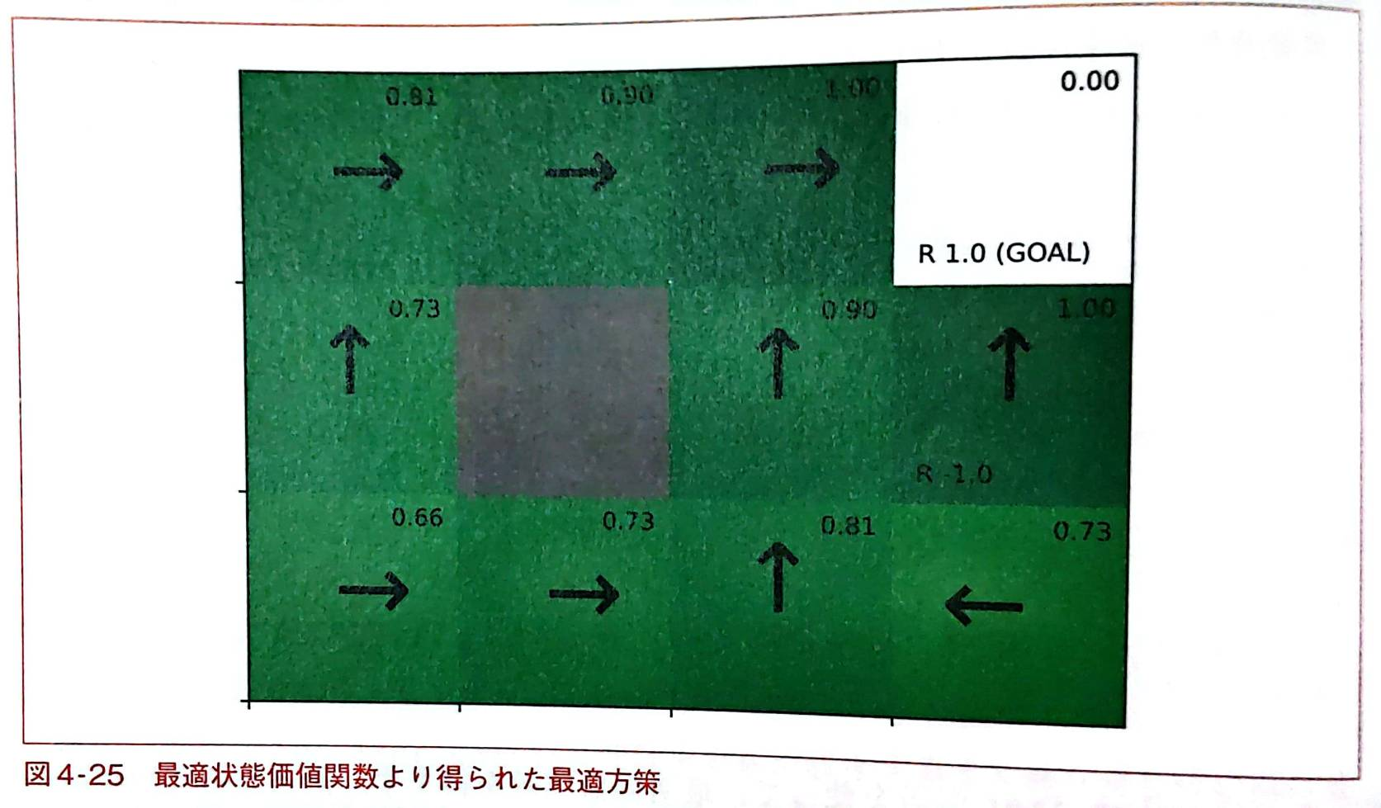
価値反復法
実装した。
結果(マップ上下反転)
ほぼ一致した。方策も正しいものと
なっている。

